Slide 1
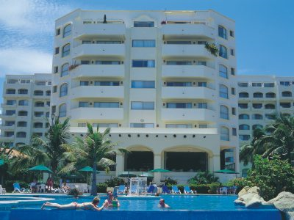
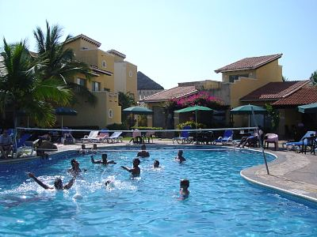
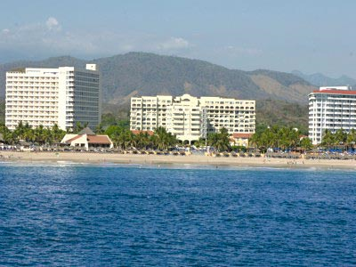
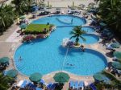
www.1azonabienesraices.spaces.live.com
RENTO PRECIOSAS VILLAS
Y DEPARTAMENTOS DENTRO DEL HOTEL TESORO FRENTE AL MAR PARA 10 PERSONAS
PROMOCION SANTA
RESERVACIONES:
Del 3 Al 7 De Abril De $6,500 solo $4,000 x noche
GENERAL ANAYA 756-B
COL. CHAPULTEPEC SUR
TEL:2-04-15-38
32-39-61-94,31-81-93-43
Del 8 Al 11 De Abril De $6,500 solo $4,500 x noche
GENERAL ANAYA N° 756- b
COL. CHAPULTEPEC SUR
TEL. 2-04-15-38, 3-15-60-74
CEL.44-32-39-61-94
MORELIA, MICH.

